Slide 1


АНАТОМИЯ клиентов
Результаты опроса клиентов интернет-провайдеров

Slide 2
Основа исследования
Метод получения: стихийный интернет-опрос
Дата проведения: с 10 апреля по 20 мая
Всего получено: 1304 анкеты
Признанных: 1285 (≈1,5% фальсификаций)
Генеральная совокупность: 133,8 млн.
(РФ без СКФО)
Доверительная вероятность: 95%
Доверительный интервал: ± 1,64%
(для оценочной шкалы "десять баллов")

Slide 3
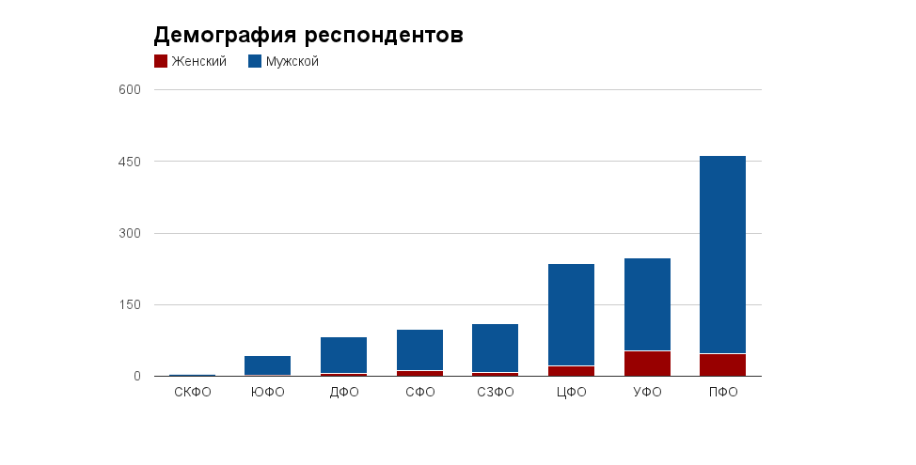
Демография и география
Если из исследования удалить БИС, то доверительный интервал вырастет до 1,86%

Slide 4
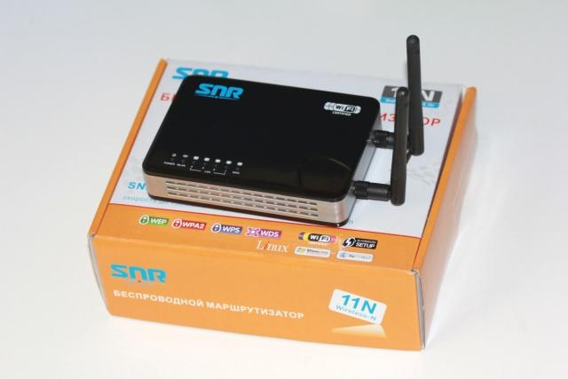
НАГРАЖДЕНИЕ!!!

Slide 5
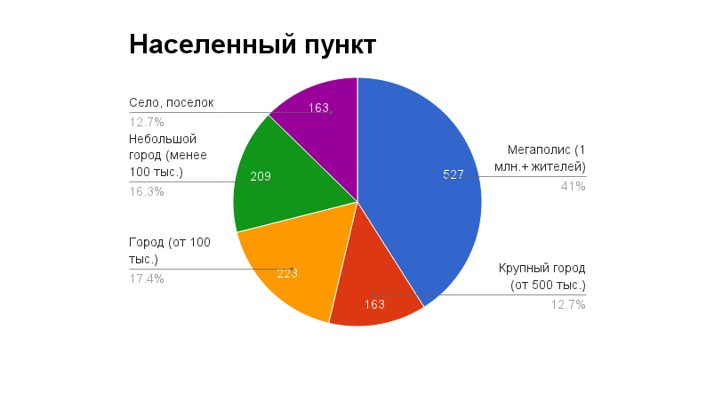
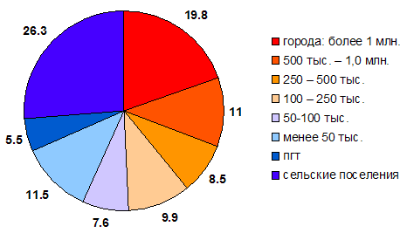
Демография и география
Перепись населения 2010 ->

Slide 6
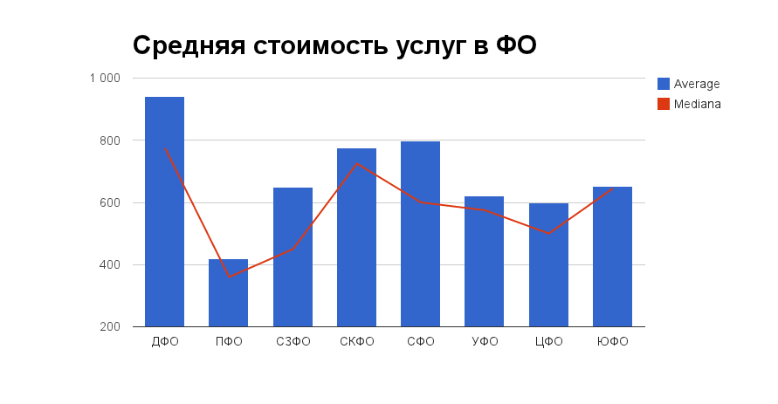
Цены

Slide 7
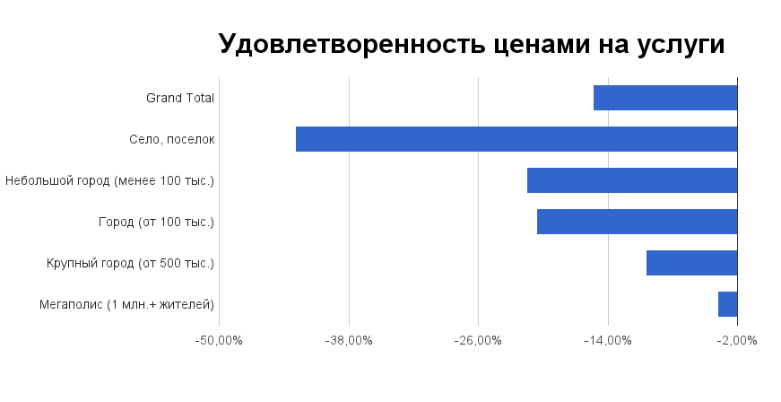
Цены

Slide 8
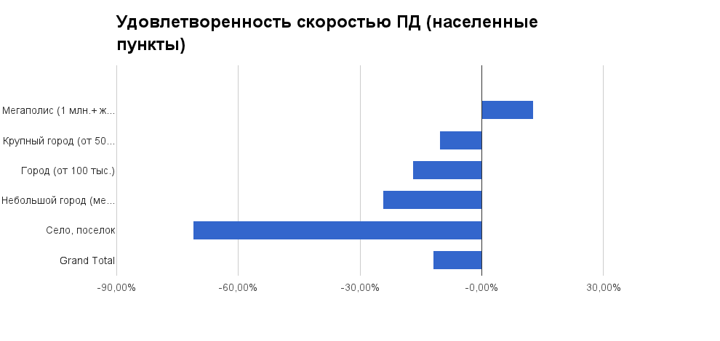
Скорость ПД

Slide 9
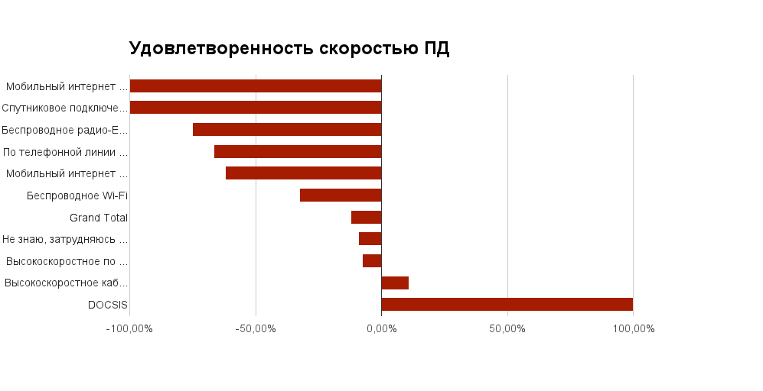
Скорость ПД

Slide 10
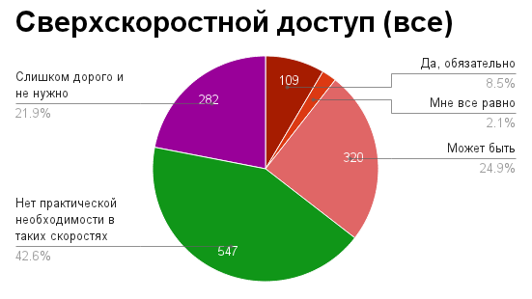
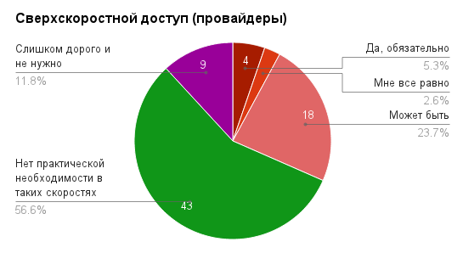
Сверхскоростной интернет

Slide 11
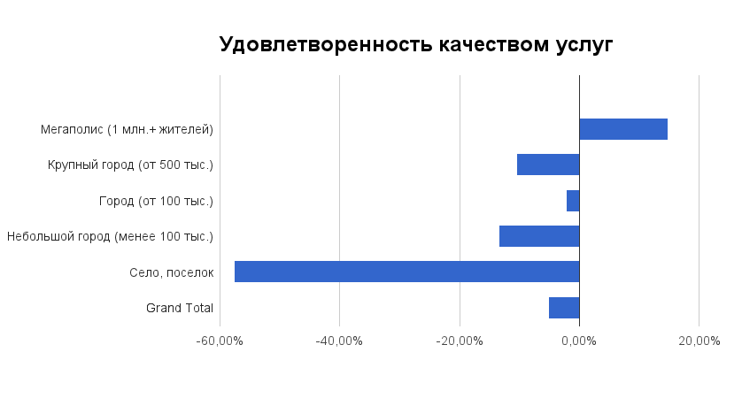
Качество услуг

Slide 12
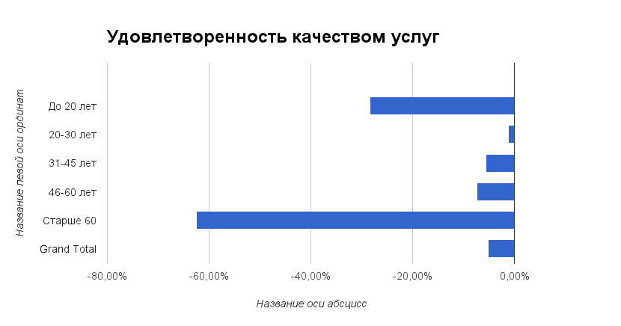
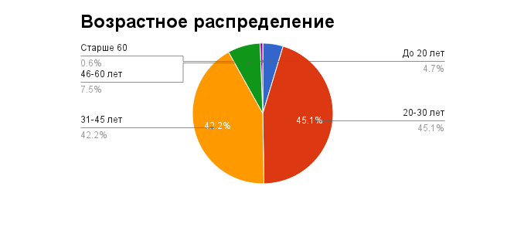
Качество услуг

Slide 13
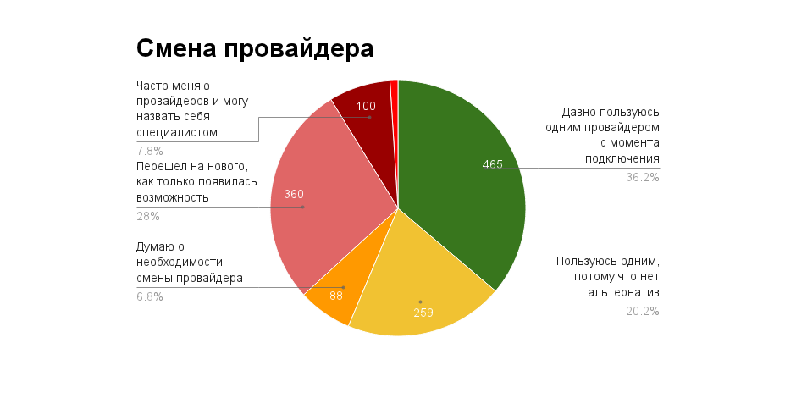
Качество услуг
Использую несколько провайдеров

Slide 14
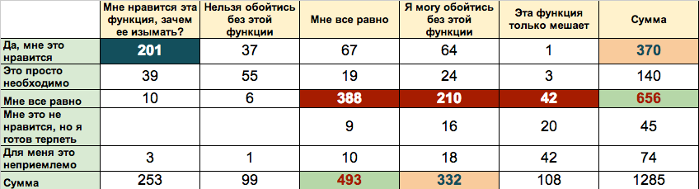
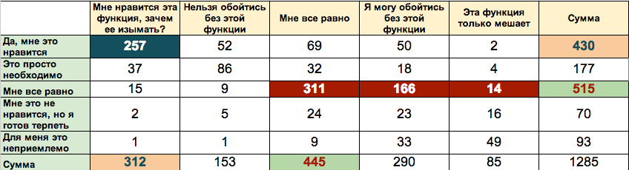
Метод Кано
Возможность оплатить услуги ЖКХ через провайдера
IP-TV

Slide 15
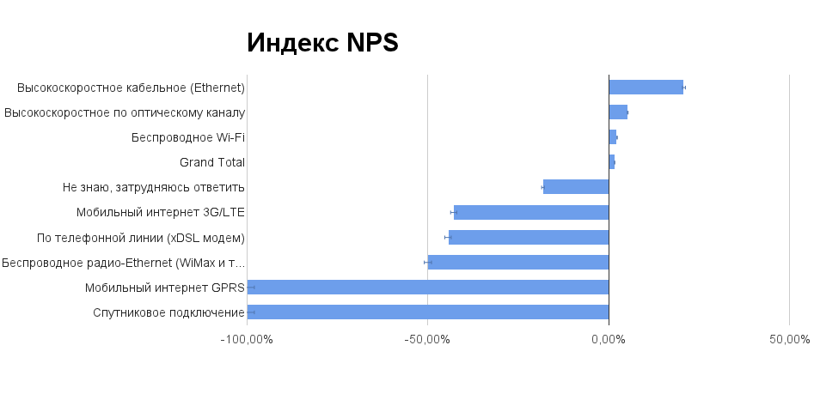
Net Promote Score

Slide 16
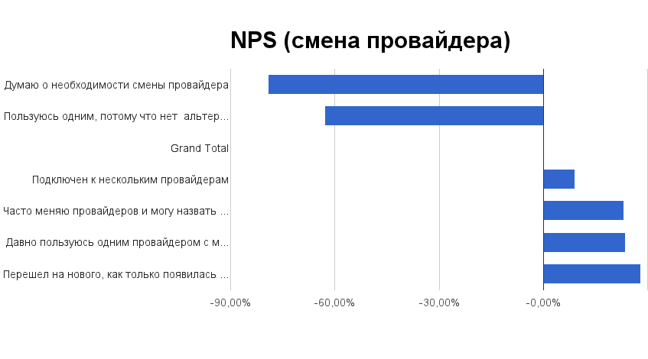
Net Promote Score

Slide 17
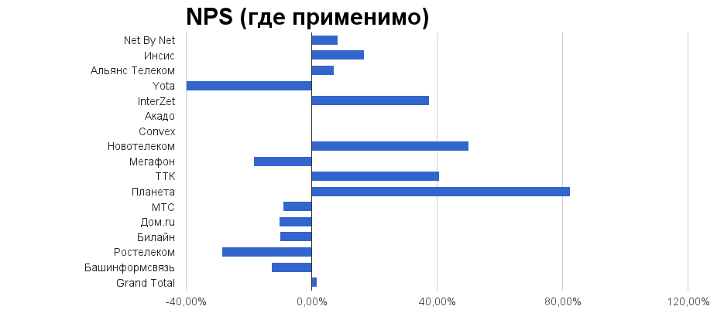
Net Promote Score
CENSORED

Slide 18
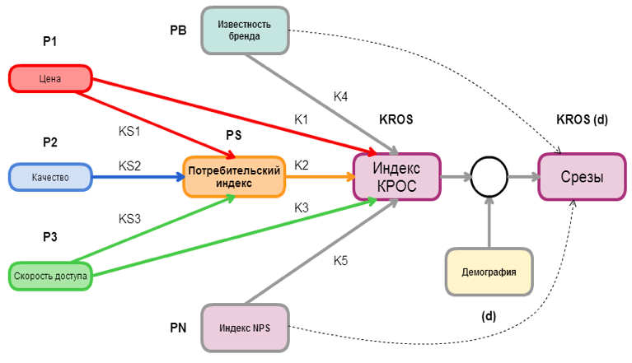
Индекс NAG

Slide 19
Индекс NAG
Результаты:
Индекс NAG: 45,8
Ростелеком: 15,8
"Один сибирский оператор": 92,5

Slide 20

Идеальный оператор
Стабильная сеть, грамотная тех.поддержка, близость руководства, индивидуальный подход.
…позволяющий управлять услугами не выходя из дома.
Незаметный - как хороший официант

Slide 21
Климарёв Михаил
+7 922 181 44 66
klimarev@gmail.com

